Slide 1
Proteínas
Resumen visual — basado en Nina Parker et al., Microbiology (2021)
Generado con ayuda de ChatGPT — imágenes esquemáticas

Slide 2
Objetivos de aprendizaje
Describir la estructura de un aminoácido.
Explicar el enlace peptídico.
Resumir los cuatro niveles de estructura.
Ejemplos clínicos (p.ej., fibrosis quística).
Fuente: Microbiology (Nina Parker et al., 2021) — imágenes esquemáticas añadidas

Slide 3
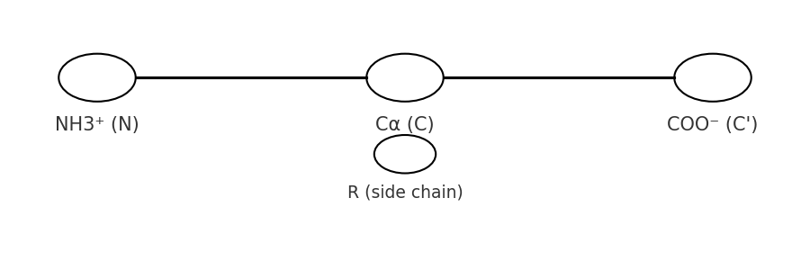
¿Qué es un aminoácido?
H, –COOH, –NH2 en α-carbono.
Cadena lateral R determina propiedades.
Monómeros de péptidos y proteínas.
Fuente: Microbiology (Nina Parker et al., 2021) — imágenes esquemáticas añadidas

Slide 4
Enlace peptídico y polímeros
Síntesis por deshidratación → enlace peptídico + H₂O.
Dipeptido, polipéptido, proteína.
Fuente: Microbiology (Nina Parker et al., 2021) — imágenes esquemáticas añadidas

Slide 5
Niveles de estructura proteica
Primaria: secuencia.
Secundaria: α-hélice y β-sheet.
Terciaria: plegamiento 3D.
Cuarternaria: subunidades (p.ej., hemoglobina).
Fuente: Microbiology (Nina Parker et al., 2021) — imágenes esquemáticas añadidas

Slide 6
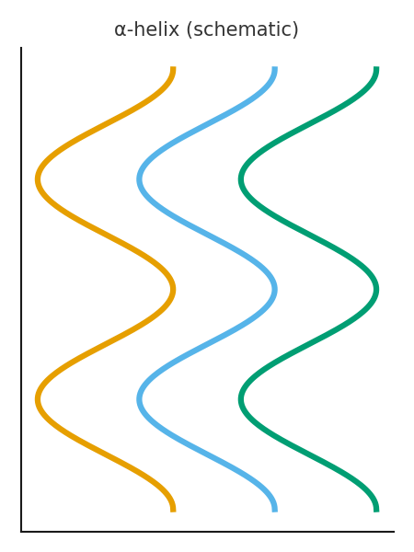
Estructuras secundarias — α-hélice
Plegamiento estabilizado por puentes H en el backbone.
Común en proteínas transmembrana y solubles.
Fuente: Microbiology (Nina Parker et al., 2021) — imágenes esquemáticas añadidas

Slide 7
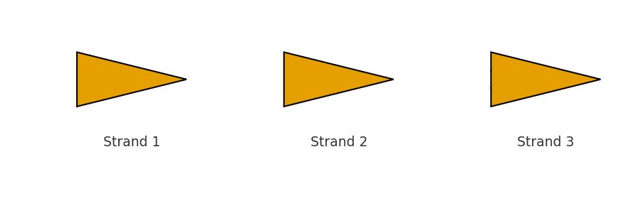
Estructuras secundarias — β-sheet
Hojas β plegadas estabilizadas por puentes H.
Pueden ser paralelas o antiparalelas.
Fuente: Microbiology (Nina Parker et al., 2021) — imágenes esquemáticas añadidas

Slide 8
Fuerzas que estabilizan
Puentes disulfuro entre cisteínas.
Puentes de H, interacciones iónicas y hidrofóbicas.
Fuente: Microbiology (Nina Parker et al., 2021) — imágenes esquemáticas añadidas

Slide 9
Plegamiento y desnaturalización
Plegamiento correcto = función; desnaturalización = pérdida de estructura.
Causas: pH, temperatura, agentes químicos.
Fuente: Microbiology (Nina Parker et al., 2021) — imágenes esquemáticas añadidas

Slide 10
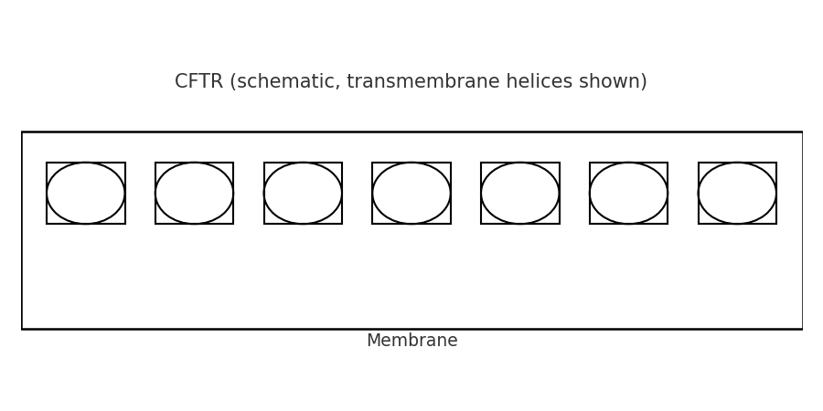
Proteínas de membrana y conjugadas
Glicoproteínas y lipoproteínas.
Proteínas integrales (transmembrana) vs periféricas.
Fuente: Microbiology (Nina Parker et al., 2021) — imágenes esquemáticas añadidas

Slide 11
Ejemplo clínico: Fibrosis quística
Mutación ΔF508 en CFTR → proteína mal plegada.
Moco espeso, infecciones crónicas, biofilms.
Fuente: Microbiology (Nina Parker et al., 2021) — imágenes esquemáticas añadidas

Slide 12
Funciones principales
Enzimas, estructura, transporte, señalización, defensa.
Fuente: Microbiology (Nina Parker et al., 2021) — imágenes esquemáticas añadidas

Slide 13
Cómo se estudian
SDS-PAGE, cromatografía, espectrometría de masas.
Ensayos de actividad enzimática.
Fuente: Microbiology (Nina Parker et al., 2021) — imágenes esquemáticas añadidas

Slide 14
Referencias y mejoras
Basado en: Microbiology, Nina Parker et al. (2021).
Sugerencia: añadir imágenes reales y diagramas de alta calidad si quieres presentar.
Fuente: Microbiology (Nina Parker et al., 2021) — imágenes esquemáticas añadidas

